Slide 1
5.1 平面的基本性质 （第1课时）

Slide 2
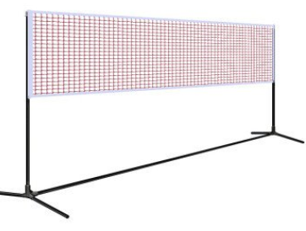
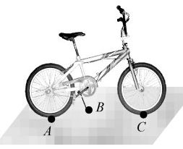
问题导入
现实生活中的平面图片

Slide 3
新知探究
思考：根据呈现的平面的图片，找出平面的特征
1.立体几何中所说的“平面”就是从桌面等物体中抽象出来的，就像直线是无限延伸一样，立体几何里的平面是无限延展的.
2.平静的湖面、窗户的玻璃面、课桌面、墙面等都是平面的一部分．直线是无限延伸的，通常画出一部分来表示直线，同样，我们通常画出平面的一部分来表示平面.

Slide 4
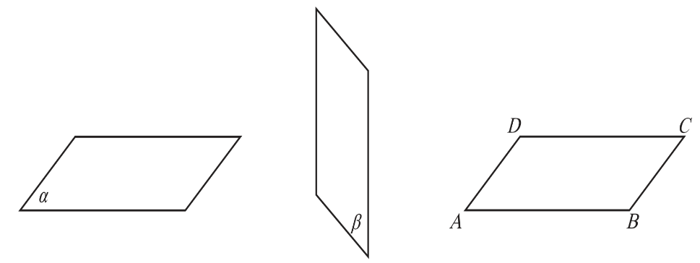
新知探究
平面的表示方法
一般用小写希腊字母α，β等来表示，如平面α、平面β等；也可以用代表平面的平行四边形的四个顶点，或者相对的两个顶点的大写英文字母作为这个平面的名称，平面ABCD（或平面AC）,如下图.

Slide 5
新知探究
思考
现在在铅笔上标识两个点，让这两点在硬纸板这个平面上，请同学们思考，铅笔所在的直线上的其他点是否也在硬纸板所在的这个平面上？

Slide 6
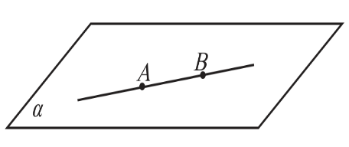
新知探究
公理1
如果一条直线上的两点在一个平面内，那么这条直线上的所有点都在这个平面内．
这时我们说直线在平面内或者平面经过直线．
公理1可表示为：如果点A∈α，点B∈α，那么直线AB ⊂α．
利用公理1可以判断一条直线是否在一个平面内．

Slide 7
新知探究
用数学符号来表示点、线、面之间的位置关系
我们把空间看成点的集合，也就是说，点是空间的基本元素，直线和平面都是空间的子集．于是，我们可用集合语言来描述点、直线和平面之间的关系．

Slide 8
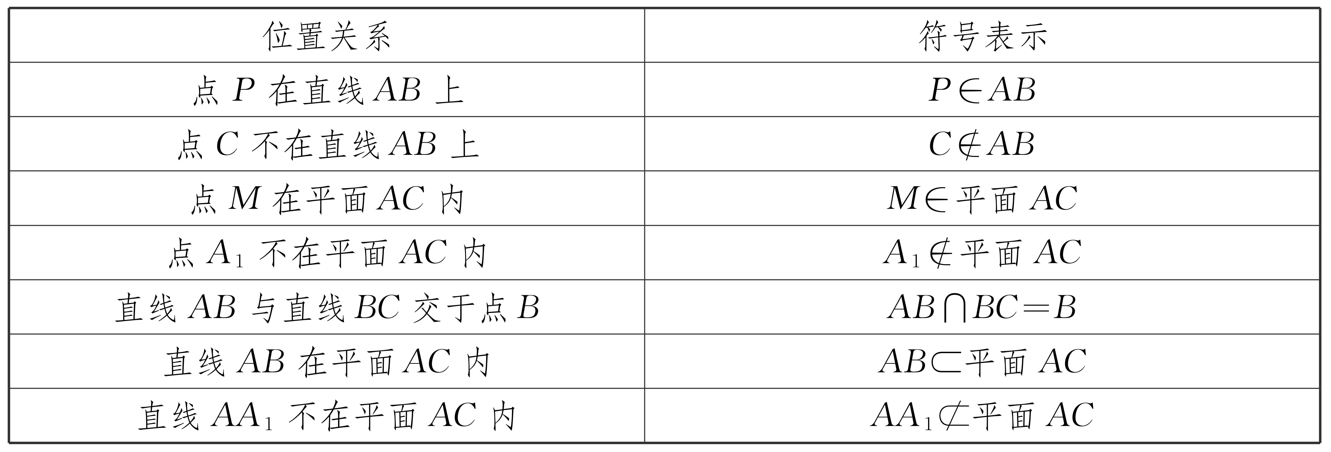
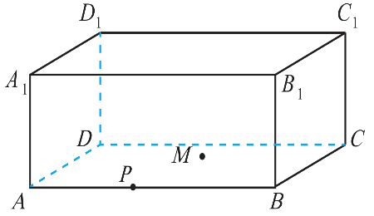
新知探究
用数学符号来表示点、线、面之间的位置关系
下表给出了左边长方体中部分点、直线、平面的位置关系及其符号表示．

Slide 9
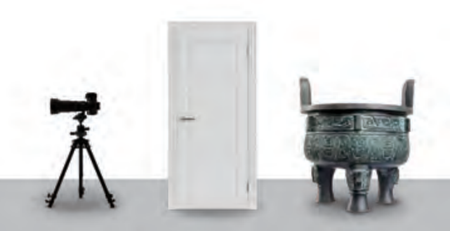
新知探究
思考
请同学们在桌面上用玻璃球托起硬纸板，看看最少需要用几个玻璃球？玻璃球的位置有什么要求？
在生活中, 我们常常可以看到这样的现象：三脚架可以稳固地支撑照相机, 用两个合页和一把锁就可以将一扇门锁住, 三足的鼎可以平稳地立在地面上等等. 由此猜想, 如果在空间中固定一个平面, 至少需要固定几个点?

Slide 10
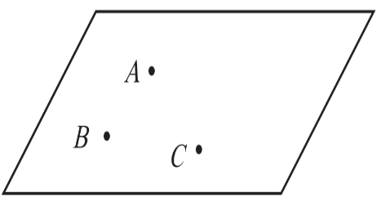
新知探究
公理2
经过不在同一条直线的三点，有且只有一个平面.

Slide 11
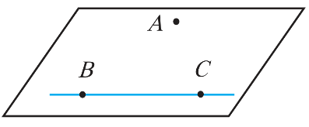
新知探究
一支铅笔和一个玻璃球如何摆放能够托起硬纸板？为什么？
推论1
经过一条直线和这条直线外一点, 有且只有一个平面.

Slide 12
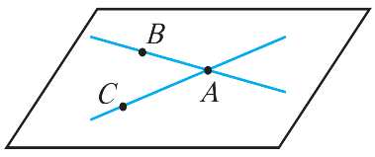
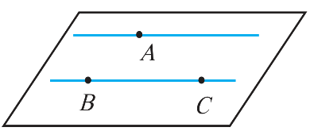
新知探究
两支铅笔如何摆放能够托起硬纸板？为什么？
推论2
经过两条相交直线，有且只有一个平面.
推论3
经过两条平行直线，有且只有一个平面.

Slide 13
新知探究
想一想
木匠通常用两根细绳分别沿桌子四条腿底端的对角线拉直，以判断桌子四条腿的底端是在同一平面内，其依据是什么？
【经过两条相交直线，有且只有一个平面．】

Slide 14
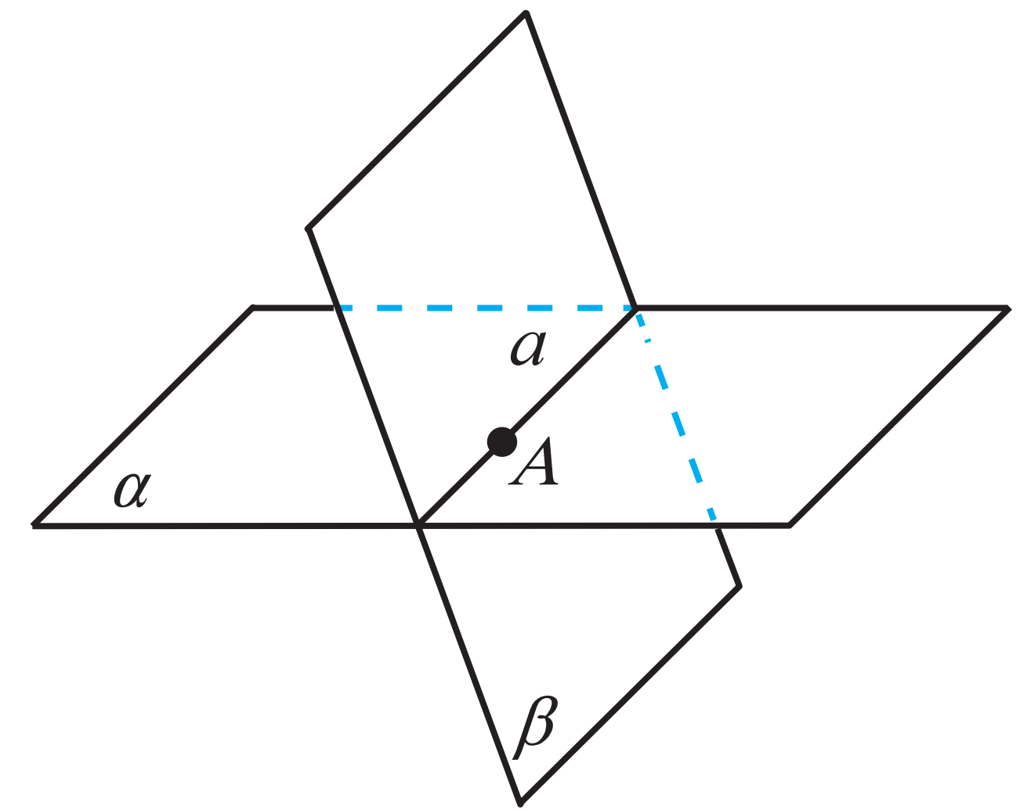
新知探究
公理3
如果两个不重合的平面有一个公共点，那么它们有且只有一条过这个点的公共直线.

Slide 15
新知探究
想一想
通过上述活动， 我们看到虽然没有给出平面的定义，但平面有两个基本的特征：“平”和“无限延展”.谈谈你对这两个特征的理解.
（1）直线的“直”对应平面的“平”;
（2）直线的“无限延伸”对应平面的“无限延展”.

Slide 16
温故知新
（1）理解平面的基本特征：“平”和“无限延展”;
（2）平面基本性质的两个公理和公理2的三个推论的灵活运用.

Slide 17
作业布置
1．判断下列命题的真假:
(1)两条直线确定一个平面；
(2)空间中三点确定一个平面；
(3)一条直线和一个点确定一个平面；
(4)若一条直线上有一个点在一个平面内，则此直线上的所
有点都在这个平面内．

Slide 18
作业布置
2．说一说自行车后轮旁只安装一个脚架的道理．
3．用集合符号表示下列位置关系．
(1)点A在直线l上；
(2)点B不在直线l上；
(3)直线l在平面α内．

Slide 19
再 见

